Slide 1
Tietorakenteet ja algoritmit
TITE23
Petteri Mäkelä
https://github.com/lpemake/TrakTite24

Slide 2
Tietorakenteet ja algoritmit 2024
4 opintopistettä
Kurssin suoritus
  Tentti
  2 harjoitustyötä
    Järjestämisalgoritmien vertailu
    Laajempi harjoitustyö
Ohjelmointikielenä on Java
Esimerkkikoodit löytyvät täältä:
  https://github.com/lpemake/TrakTite24

Slide 3
Tietorakenteet ja algoritmit 2024
Materiaali
  Tämä Powerpoint-tiedosto
  Tukimateriaalia:
    https://tira.mooc.fi/syksy-2023/ (Python)
    https://tira-s19.mooc.fi/ (Python, Java)
    https://www.cs.helsinki.fi/u/ahslaaks/tirakirja/
    https://ohjelmointi-20.mooc.fi/ (Ohjelmoinnin perusteet Javalla)
Kurssin sisältö
  Perustietorakenteet ja algoritmit (tiedon tallennusrakenteet, haku ja järjestelyalgoritmit yms)
  Javan valmiit tietorakenneluokat ja niiden käyttö

Slide 4
Tavoitteet
Opiskelija hallitsee perustietorakenteet ja osaa hyödyntää Javan valmiita tietorakenneluokkia.
Tavoitteena on myös parantaa ohjelmointitaitoja

Slide 5
Sisällöstä
Tietorakenteiden ja algoritmien opiskelu on perinteisesti ollut varsin teoreettista. Algoritmeja on tarkasteltu yksityiskohtaisesti ja algoritmien analysoinnissa on ollut aika suuri paino.
Tällä kurssilla paino on enemmän tietorakenteiden ja algoritmien käytännön hyödyntämisessä kuin analyysissä. Teoriapohjaa ei kuitenkaan unohdeta.
Tietorakenteita ja algoritmeja tehdään myös itse ohjelmoiden, mutta käytetään myös valmiita tietorakenneluokkia

Slide 6
Ohjelmointikieli
Perustietorakenteet ja algoritmit eivät ole riippuvaisia ohjelmointikielestä.
Tällä kurssilla ohjelmointikielenä käytetään Java-ohjelmointikieliä. Opintojakso olisi aika samanlainen, vaikka käytettäisiin C#:ia tai Pythonia.
Valmiit tietorakenneluokat ja algoritmit ovat hieman erilaisia eri ohjelmointikielissä. Tällä kurssilla perehdytään Javan valmiiden tietorakenneluokkien käyttöön.

Slide 7
Kurssin suoritus
Aktiivinen osallistuminen oppitunneille
Harjoitusten tekeminen
Oppikirjojen ja www-materiaalin lukeminen
Arvostelu
  Tentti
  2 harjoitustyötä
  Harjoitustyöt on palautettava ajoissa

Slide 8
Sisältö
1. Taulukot ja listat
2. Järjestetty lista, puolitushaku
3. Järjestämisalgoritmit
5. Pino, jono, rengaspuskuri
6. Javan tietorakenneluokat, perusteet, olioiden järjestäminen
7. Puurakenteet ja hakurakenteet
Harjoitustyöt
1. Järjestämisalgoritmit
2. Pino-, jono- ja puurakenteet tai Javan tietorakenneluokat

Slide 9
Johdanto

Slide 10
Määritelmä
Algoritmi:
  ”Täsmällinen menettelytapa, joka ratkaisee jonkin hyvin määritellyn laskennallisen ongelman”
Tietorakenne:
  ”Tietorakenne on joukko tietyn tyyppisiä muuttujia, joilla on jokin määrätty rakenne”
    (Korhonen A., Malmi L. Tietorakenteet ja algoritmit -opetusmoniste)

Slide 11
Tietorakenteet ja algoritmit
Kurssin tavoitteena on opettaa menetelmiä, joilla voidaan ratkaista tehokkaasti laskennallisia ongelmia.
Yksinkertaisimmatkin tietokoneohjelmat käyttävät tietorakenteita ja algoritmeja. Esimerkiksi Pepin HOPS:n tulostava ohjelma käy opintojaksot läpi silmukassa ja tulostaa kurssien tiedot näkymään.
  Lista opintojaksoista on tietorakenne
  Opintojaksot läpikäyvä silmukka on algoritmi
Hieman monimutkaisempi esimerkki algoritmista on karttaohjelman reittiopas, joka antaa reitin lähtöpaikan ja määränpään välillä. Jotta reitin laskeminen tapahtuisi riittävän nopeasti, tarvitaan tarkoitukseen sopiva tietorakenne ja algoritmi.

Slide 12
Esimerkkejä tietorakenteista
Taulukko
Linkitetty lista
Binääripuu
a
b
c
d
e
f
g
a
b
c
d
e
f
g
c
a
f
b
e
g
d

Slide 13
Esimerkkejä algoritmeista
Tiedon järjestäminen
  Järjestetään tiedot esimerkiksi numero- tai aakkosjärjestykseen
Tiedon hakeminen
  Esimerkki: lineaarinen haku ja puolitushaku järjestetystä taulukosta
Tarkistussumman laskenta (CRC)
Lyhimmän reitin laskeminen tieverkostossa
Matemaattiset algoritmit
  Yhtälöryhmän ratkaisu
  Suoran sovitus, …

Slide 14
Tietorakenteen ja algoritmin valinta
Sama asia tai toiminto voidaan toteuttaa tietokoneohjelmana monella eri tavalla. Eri toteutustapoja voidaan verrata monessa suhteessa:
  toimintojen nopeus (algoritmit, tietorakenteet)
  vaadittu muistitila (tietorakenteet)
  ohjelmakoodin laatu ja ylläpidettävyys
  toteutuksen avoimuus laajennuksille
Monesti ohjelmakoodin laadulla ja uudelleenkäytettävyydellä on suurempi merkitys kuin ohjelman nopeudella.
(Korhonen A., Malmi L. Tietorakenteet ja algoritmit -opetusmoniste)

Slide 15

Tietorakenteen ja algoritmin valinta
Usein tiedon esitysrakenne vaikuttaa merkittävästi algoritmin tehokkuuteen
Esimerkki: Haku linkitetystä listasta tai haku tasapainotetusta binääripuusta
  Linkitetyssä listassa hakuaika on suoraan suhteessa talletettujen alkioiden lukumäärään.
  Tasapainotetussa binääripuussa hakuaika on suhteessa alkioiden lukumäärän logaritmiin.
N log₂N
1000 10
1000000 20

Slide 16
Taulukot

Slide 17
Taulukko tietorakenteena
Taulukoiden käsittelyä voi kerrata olio-ohjelmoinnin materiaalista
  https://ohjelmointi-20.mooc.fi/osa-3/3-taulukot
Taulukossa alkiot indeksoidaan ensimmäisestä viimeiseen.
  C-, C++, C#- ja Java –kielissä ensimmäisen alkion indeksi on 0.
Mihin tahansa alkioon voidaan viitata heti
Taulukkoon ei voi lisätä uutta alkiota eikä sieltä voi poistaa alkiota
Jos taulukon kokoa ei tiedetä etukäteen tai taulukon koko voi muuttua ajon aikana, kannattaa käyttää listaa (ArrayList)

Slide 18
Javan taulukot
Taulukkomuuttujan määrittely
    int[] luvut;
Taulukon koko
  Taulukon kokoa ei ole vielä määrittelyn yhteydessä kiinnitetty. Se tehdään luomalla taulukko new-operaatiolla
    luvut = new int[50];
  Taulukko on siis olio
  Taulukon koko voi myös määräytyä taulukon määrittelyssä, jos taulukko alustetaan samalla
    int luvut[] = {1, 2, 3, 4, 5};
  Taulukkoon liittyy sisäinen muuttuja length, joka ilmaisee taulukon koon
    int koko = luvut.length

Slide 19
Taulukko
Taulukko, johon voidaan tallentaa 8 kokonaislukua, luodaan näin:
  int[] numbers = new int[8];
Taulukon ensimmäisen alkion järjestysnumero (indeksi) on 0.
Viimeisen alkion indeksi on 7 (koko-1)
7
1
8
8
12
3
Index:
0
1
2
3
4
5
6
7

Slide 20
Taulukot
Taulukon alkioihin viitataan indeksin avulla:
  int[] numbers = new int[8];
  numbers[0] = 7;
  numbers[1] = 1;
  numbers[2] = numbers[0] + numbers[1];
7
1
8
8
12
3
Index:
0
1
2
3
4
5
6
7

Slide 21
Taulukon määrittely
Taulukko kokonaisluvuille
  int[] myArray = new int [5];
Taulukko merkkijonoille
  String[] myStringArray = new String[6];

Slide 22
Taulukon alustus
Taulukko voidaan alustaa valmiilla sisällöllä esittelyn yhteydessä:
  int[] myArray = new int[] {1, 3, 5, 7, 9};
  String[] weekDays = new String[] {"Sun","Sat","Mon","Tue","Wed","Thu","Fri"};
  Tällöin taulukon kokoa ei tarvitse kertoa
Sama voidaan tehdä lyhyemmin näin:
  int[] myArray = {1, 3, 5, 7, 9};
  String[] weekDays = {"Sun","Sat","Mon","Tue","Wed","Thu","Fri"};

Slide 23
Esimerkki
import java.util.Scanner;
public class Main {
public static void main(String[] args) {
Scanner lukija = new Scanner(System.in);
System.out.print("Anna taulukon koko? ");
int koko = Integer.valueOf(lukija.nextLine());
int[] luvut = new int[koko];
System.out.println("Anna luvut:");
int indeksi = 0;
while (indeksi < luvut.length) {
luvut[indeksi] = Integer.valueOf(lukija.nextLine());
indeksi = indeksi + 1;
}
System.out.println("Luvut:");
for (int i = 0; i < koko; i++) {
System.out.println(luvut[i]);
}
}
}
Ohjelma, joka kysyy käyttäjältä lukuja ja toistaa ne
Muokkaa ohjelmaa siten, että se laskee lukujen keskiarvon

Slide 24
Esimerkki
import java.util.Scanner;
public class Main {
public static void main(String[] args) {
Scanner lukija = new Scanner(System.in);
String[] nimet = {"Jaakko", "Mari", "Mikko", "Jaana", "Timo"};
System.out.println("Anna etsittävä nimi:");
String nimi = lukija.nextLine();
int paikka = -1;
for (int i = 0; i < nimet.length; i++) {
if (nimi.equals(nimet[i])) {
// löytyi
paikka = i;
}
}
if (paikka != -1)
System.out.println(nimi + " löytyi kohdasta " + Integer.toString(paikka));
else
System.out.println("ei löytynyt");
}
}
Oheinen ohjelma etsii tietyn nimen taulukosta

Slide 25
Taulukon järjestäminen
Taulukko voidaan järjestää metodilla Arrays.sort
Kokeile järjestämistä edellisiin esimerkkeihin
String[] nimet = {"Jaakko", "Mari", "Mikko", "Jaana", "Timo"};
java.util.Arrays.sort(nimet);
for (int i = 0; i < nimet.length; i++)
System.out.println(nimet[i]);

Slide 26
Harjoituksia
Tee ohjelma, joka generoi 20 satunnaislukua välillä 1–50.
  Ohjelma tallentaa luvut taulukkoon
  Lopuksi taulukko järjestetään nousevaan järjestykseen ja tulostetaan
Tee ohjelma, joka kysyy 5 nimeä käyttäjältä
  Ohjelma tallentaa nimet taulukkoon
  Lopuksi taulukko järjestetään aakkosjärjestykseen ja tulostetaan

Slide 27
Aikavaativuus
https://tira.mooc.fi/syksy-2023/osa1/

Slide 28
Aikavaativuus
Aikavaativuus (time complexity) on tapa mitata algoritmin tehokkuutta. Aikavaativuuden avulla pystyy arvioimaan, miten nopeasti algoritmi toimii.
Aikavaativuus ilmoitetaan O-merkinnän avulla niin, että muuttuja n kuvaa aineiston (esim. listan) kokoa.
Aikavaativuus ilmaisee algoritmin tehokkuuden suuruusluokan, jossa parametrina on n.
Alla on tavallisimmat aikavaativuudet
O(1) | Vakioaikainen
O(logn) | Logaritminen
O(n) | Lineaarinen
O(nlogn) | –
O(n2) | Neliöllinen
O(n3) | Kuutiollinen

Slide 29
Aikavaativuus
Jos algoritmissa on yksittäisiä komentoja, joiden määrä ei riipu syötteen koosta, komentojen aikavaativuus on O(1)
Jos algoritmissa on silmukka, jonka kierrosten määrä on samaa luokkaa kuin syötteen koko, silmukan aikavaativuus on O(n)
Jos algoritmissa on sisäkkäisiä silmukoita, algoritmin aikavaativuus saadaan kertomalla niiden aikavaativuudet keskenään. Jos sisäkkäisiä silmukoita on kaksi, on aikavaativuus O(n²). Kolmen sisäkkäisen silmukan tapauksessa aikavaativuus on O(n³).
Jos algoritmissa on peräkkäisiä osia, koko algoritmin aikavaativuus on suurimman yksittäisen osan aikavaativuus.
https://tira.mooc.fi/syksy-2023/osa1/#algoritmin-tehokkuus

Slide 30
Algoritmin suoritusajan mittaaminen
import java.time.Duration;
import java.time.Instant;
class Example {
public void test(){
int num = 0;
for(int i=0; i<=50; i++){
num =num+i;
System.out.print(num+", ");
}
}
public static void main(String args[]){
Example obj = new Example();
long start1 = System.nanoTime();
obj.test();
long end1 = System.nanoTime();
System.out.println("Elapsed Time in nanoseconds: "+ (end1-start1));
long start2 = System.currentTimeMillis();
obj.test();
long end2 = System.currentTimeMillis();
System.out.println("Elapsed Time in milliseconds: "+ (end2-start2));
Instant inst1 = Instant.now();
obj.test();
Instant inst2 = Instant.now();
System.out.println("Elapsed Time: "+ Duration.between(inst1, inst2).toString());
}
}
Algoritmien tehokkuutta voi tutkia mittaamalla algoritmin suoritusaikaa.
Eri tapoja suoritusajan mittaamiseen löytyy linkistä:
  https://www.tutorialspoint.com/how-to-measure-execution-time-for-a-java-method

Slide 31
Järjestämätön ja järjestetty taulukko

Slide 32
Järjestämätön taulukko
String[] nimet = {"Jaakko", "Mari", "Mikko", "Jaana", "Timo"};
System.out.println("Anna etsittävä nimi:");
String nimi = lukija.nextLine();
int paikka = -1;
for (int i = 0; i < nimet.length; i++) {
if (nimi.equals(nimet[i])) {
// löytyi
paikka = i;
break;
}
}
Haku järjestämättömästä taulukosta tapahtuu siten, että käydään taulukkoa läpi alusta alkaen niin kauan, että etsittävä alkio löytyy.
Tätä kutsutaan lineaariseksi hauksi
Operaation aikavaativuus on O(n) (vaikka haku loppuu aiemmin, jos etsittävä tieto on listan alussa).
  (Keskimäärin hakuaika on puolet alkioiden määrästä (N/2))

Slide 33
Järjestetty taulukko (lista)
Järjestetty taulukko pidetään (aakkos- tai numero-) järjestyksessä koko ajan
  Uusi tieto voidaan laittaa oikealle paikalle heti aluksi tai sitten taulukko voidaan järjestää uudestaan tarpeen vaatiessa
  (C#:ssa on valmiina sorted list, mutta Javassa ei).
Alkion hakeminen järjestetystä taulukosta paljon nopeampaa kuin järjestämättömästä taulukosta, jos käytetään binäärihakua
Binäärihaku on selitetty täällä:
  http://www.cs.toronto.edu/~reid/search/bincode.html
Oikeasti binäärihakua ei tarvitse toteuttaa itse. Javassa on valmiiksi Arrays.binarySearch(). Myös listassa (ArrayList) on valmis hakumetodi.

Slide 34
Binäärihaku
Jos taulukko on järjestyksessä, voidaan haku tehdä nopeasti (ajassa log₂N) käyttäen puolitushakua eli binäärihakua.
    N log₂N
    1000 10
    1000000 20
Jos taulukko ei ole järjestyksessä, joudutaan käyttämään lineaarista hakua eli käymään taulukkoa läpi alusta saakka. Järjestämätöntä taulukkoa ei kannata käyttää yleensä hakurakenteena
  http://www.cs.toronto.edu/~reid/search/bincode.html

Slide 35
Binäärihaku järjestetystä taulukosta
Linkkejä
  http://www.cs.toronto.edu/~reid/search/bincode.html
  https://fi.wikipedia.org/wiki/Puolitushaku
Puolitushaussa tutkittava alue jaetaan kahtia, katsotaan kummassa puoliskossa tieto on, ja jatketaan hakua tässä puoliskossa.
Haetaan lukua 4 alla olevasta taulukosta
1
3
4
9
11
12
14
15
18
19
21
23
24
28
29
31
left
middle
right

Slide 36
Binäärihaku
public class Main {
public static int binarySearch(int key, int[] data) {
int low = 0;
int high = data.length - 1;
while(high >= low) {
int middle = (low + high) / 2;
if(data[middle] == key) {
return middle;
}
if(data[middle] < key) {
low = middle + 1;
}
if(data[middle] > key) {
high = middle - 1;
}
}
return -1;
}
public static void main(String[] args) {
int[] data = {1, 4, 5, 6, 22, 44, 55, 77, 87, 87, 90};
int paikka = binarySearch(6, data);
System.out.println(paikka);
}
}
Ohessa on binääri- eli puolitushaun toteutus.
Algoritmi palauttaa haettavan alkion indeksin tai -1, jos tietoa ei löydy.
Kokeile oheista algoritmia debuggerin kanssa

Slide 37
Tehtävä
Tee sovellus, joka luo taulukkoon 1000000 satunnaislukua välillä 0-999999.
Järjestä taulukko nousevaan järjestykseen.
1. Tee metodi lineaarista hakua varten. Mittaa metodin suoritusaika.
2. Tee metodi binäärihakua varten. Mittaa metodin suoritusaika.
3. Kokeile Arrays.binarySearch-metodia. Mittaa metodin suoritusaika.
Päteekö metodien 1 ja 2 välillä teoria, että lineaarinen haku on luokkaa O(n) ja binäärihaku on luokkaa O(log₂N)?

Slide 38
Järjestämisalgoritmit

Slide 39
Järjestäminen
Järjestäminen eli lajittelu on tietojenkäsittelyn perusasioita. Sovelluksia on lukemattomia:
  Henkilörekisterit
  Opintosuoritukset
  Tilitapahtumat, jne
Perusajatukset
  Järjestetään tiedostoja, jotka koostuvat tietueista
  Jokaisessa tietueessa on yksi tai useampi avain, jonka perusteella järjestetään
  Jos järjestetään keskusmuistissa, on kyse sisäisestä järjestämisestä.
  Jos järjestetään levyllä (tiedot ei mahdu keskusmuistiin), on kyse ulkoisesta järjestämisestä

Slide 40
Yksinkertaiset menetelmät
Järjestämisen perusmenetelmät perustuvat vierekkäisten alkioiden vertailuun ja niiden vaihtamiseen keskenään.
Yksinkertaisia järjestämisalgoritmeja ovat
  Valintajärjestäminen (selection sort)
  Lisäysjärjestäminen (insertion sort)
  Kuplajärjestäminen (bubble sort)
Järjestestämisalgoritmien ohjelmakoodit eri ohjelmointikielillä löytyvät sivulta
  https://www.geeksforgeeks.org/sorting-algorithms/?ref=shm

Slide 41
Valintajärjestäminen
Selection sort
  Etsitään joukosta pienin alkio ja sijoitetaan se taulukon alkuun vaihtamalla sen paikka 1. alkion kanssa. Seuraavaksi etsitään jäljellä olevasta osuudesta taulukon pienin alkio ja vaihdetaan se 2. alkion kanssa jne.
  Vertailuja tarvitaan N²/2 kappaletta
  https://www.geeksforgeeks.org/selection-sort/

Slide 42
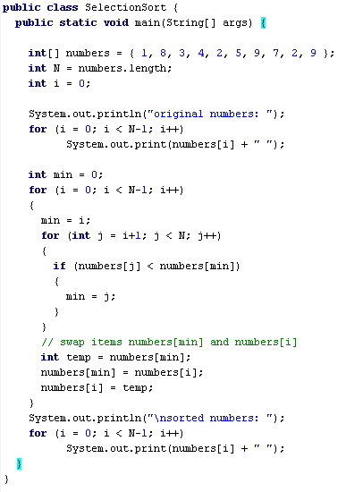
Valinta-järjestäminen
  https://www.geeksforgeeks.org/selection-sort/

Slide 43
Lisäysjärjestäminen
Java-ohjelmointi, 10.1.3
Insertion sort
  Järjestettävä aineisto jakautuu kahteen osaan, jo järjestettyyn osaan ja sen jälkeiseen järjestämättömään osaan
Joka askeleella otetaan järjestämättömän osan ensimmäinen alkio, verrataan sitä askel askeleelta järjestettyyn osaan, kunnes oikea kohta löytyy. Alkio sijoitetaan tähän väliin, jolloin järjestynyt osa on kasvanut yhdellä
Lisäysjärjestämistä käytetään usein manuaalisessa lajittelussa

Slide 44
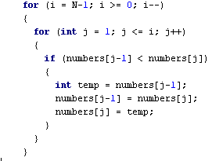
Kuplalajittelu
Java-ohjelmointi 10.1.1
Bubble sort
  Verrataan kahta vierekkäistä taulukon alkiota ja vaihdetaan tarvittaessa niiden paikkaa. Tällöin suurin alkio ”kuplii” taulukon loppuun. Sitten toistetaan sama yhtä pienemmälle joukolle
  Kuplalajittelu on tehottomin perusmenetelmä, sitä ei kannata käyttää

Slide 45
Harjoitus
Tee ohjelma, joka generoi 1000 satunnaista lukua ja laittaa ne taulukkoon.
Kokeile järjestää taulukko valintajärjestämisellä

Slide 46
Nopeusvertailua (mitattu)
N=100 000
  insertionSort: 16000 ms
  selectionSort: 23000 ms
  bubbleSort: 51000 ms
N=10000
  insertionSort: 171 ms
  selectionSort: 312 ms
  bubbleSort: 561 ms
Teoriassa 100000 alkiolle:
  N²/4, 2,5*10E9
  N²/2, 5*10E9
  N², 10E9

Slide 47
Tehokkaat järjestämismenetelmät
  https://www.geeksforgeeks.org/sorting-algorithms/?ref=shm

Slide 48
Tehokkaat järjestysmenetelmät
Kirjallisuutta
  Sedgewick, Robert, Addison Wesley
    Algorithms in Java | C | C++ | Pascal
  Lafore, Robert, SAMS
    Data Structures and Algorithms in Java
  Goodrich, M, Tamassia, R, Wiley
    Data Structures and Algorithms in Java
Kuorijärjestäminen (shell sort)
Quicksort
  Tunnetuin ja yleisin tehokas järjestämismenetelmä
  Kohtuullisen helppo toteuttaa
Jakauman laskeminen (Distribution counting)
Radix exchange sort
Straight radix sort
Merge sort

Slide 49
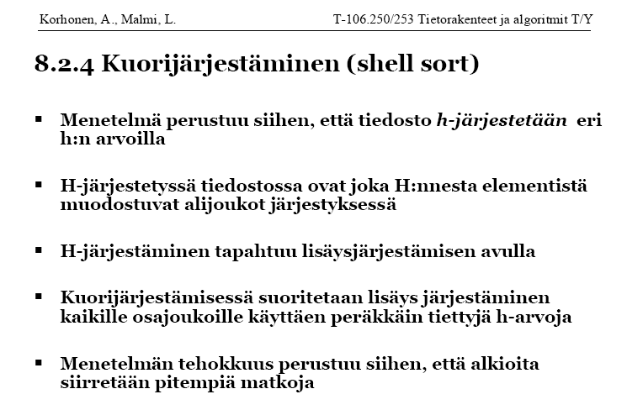
Shellsort

Slide 50
Shellsort -periaate
The idea of Shellsort is the following:
  arrange the data sequence in a two-dimensional array
  sort the columns of the array
The effect is that the data sequence is partially sorted. The process above is repeated, but each time with a narrower array, i.e. with a smaller number of columns. In the last step, the array consists of only one column. In each step, the sortedness of the sequence is increased, until in the last step it is completely sorted. However, the number of sorting operations necessary in each step is limited, due to the presortedness of the sequence obtained in the preceding steps.

Slide 51
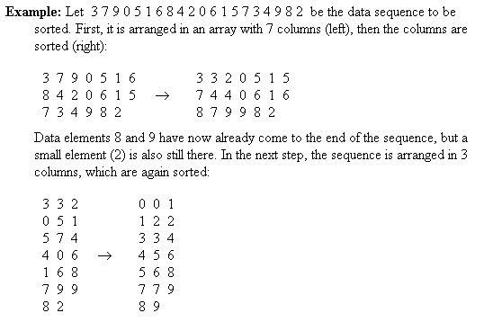
Shellsort

Slide 52
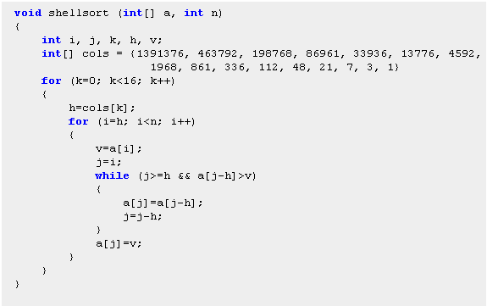
Shellsort

Slide 53
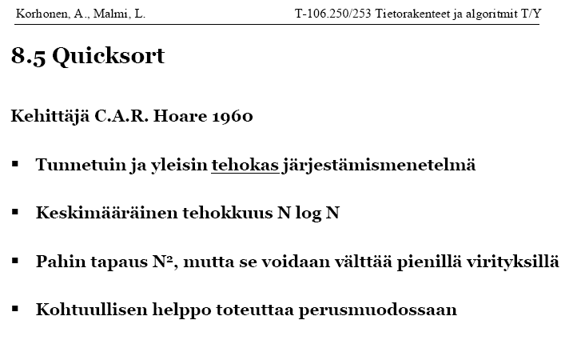
Quick Sort

Slide 54
Quicksort
Quicksortissa valitaan jokin taulukon alkioista jakotekijäksi (pivot) ja tämän jälkeen siirretään jakotekijää pienemmät arvot sen vasemmalle puolelle ja suuremmat oikealle puolelle (partitioning).
Tämän jälkeen saadut puoliskot lajitellaan erikseen pikalajittelulla.

Slide 55
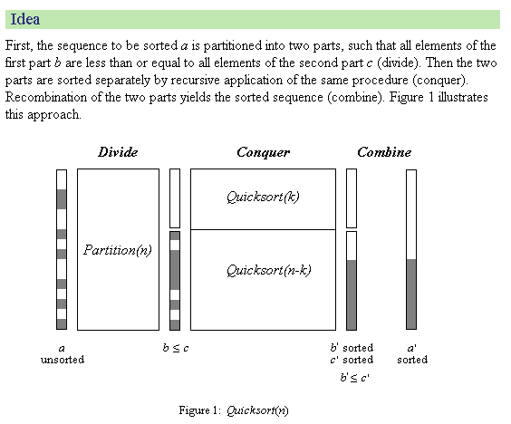
Quicksort

Slide 56
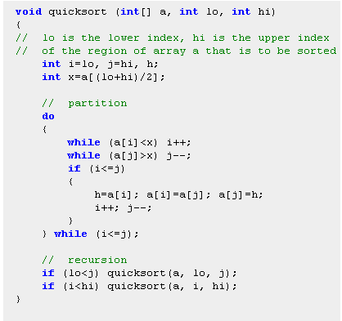
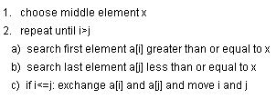
Quicksort - Algoritmi

Slide 57











Quicksort – Partitioning

Slide 58
Merge Sort - Lomitusjärjestäminen
Java-ohjelmointi 10.1.4
Javan Collections.sort käyttää merge sort –algoritmia, seuraavista syistä
  Merge sort on nopea: Algoritmin nopeus on vähintään N log N huonoimmassakin tapauksessa. Osittain järjestetyssä joukossa merge sort on vielä merkittävästi nopeampi. Kokeiden mukaan merge sort on käytännössä yhtä nopea kuin optimoitu Quicksort. Quicksortia pidetään yleisesti merge sortia nopeampana, mutta Quicksort ei ole stabiili, eikä se takaa N log N suoritusaikaa.
  Merge sort on stabiili: Tämä tarkoittaa sitä, ettei merge sort järjestä uudelleen yhtä suuria alkioita. Tämä on tärkeä ominaisuus, jos jo kerran järjestetty lista halutaan järjestää jonkin toisen parametrin mukaan. Jos käyttäjä sorttaa e-mailit saapumispäivän mukaan ja sitten lähettäjän mukaan, olettaa käyttäjä ilman muuta, että saman lähettäjän mailit ovat vielä päivämääräjärjestyksessä. Tämä voidaan taata vain, jos jälkimmäinen järjestäminen on stabiili
Merge sortin periaate
  Tiedosto jaetaan kahtia
  Puoliskot järjestetään rekursiivisesti (jaetaan edelleen puoliskot kahtia jne)
  Järjestyksessä olevat puoliskot yhdistetään lomittamalla

Slide 59
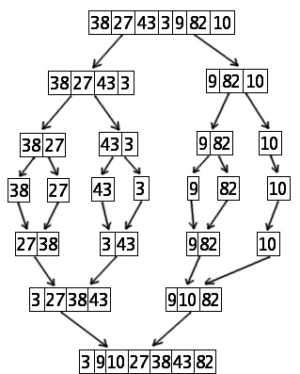
Mergesort
http://en.wikipedia.org/wiki/Mergesort

Slide 60
Järjestämismenetelmien tehokkuus
- Huonoin tapaus Keskimääräinen tapaus
Selection sort * N²/2 N²/2
Insertion sort * N²/2 N²/4
Shellsort cN^{4/3} cN^{7/6}
Quicksort N²/2 1.38NlogN
Merge sort * 1.0NlogN 1.0NlogN
* = algoritmi on stabiili

Slide 61
Järjestämismenetelmien tehokkuus
N = 10000
- Huonoin tapaus Keskimääräinen tapaus
Selection sort * 50 000 000 50 000 000
Insertion sort * 50 000 000 25 000 000
Shellsort c*215 000 c*46 000
Quicksort 50 000 000 127 000
Merge sort * 92 000 92 000
* = algoritmi on stabiili

Slide 62
Järjestämismenetelmien ominaisuuksia
Selection sort
  Yksinkertainen
  Pienelle tiotomäärälle OK
Insertion sort
  Yksinkertainen
  Hyvä menetelmä pienille tiedostoille (N < 50)
  Tehokas menetelmä, jos tiedosto on ’melkein’ järjestyksessä
Shellsort
  Yksinkertainen
  Tehokas vielä kohtalaisen suurilla tiedostoilla (N < 100000)
Quicksort
  Käytännön valinta useimpiin sovelluksiin
  Ei käy, jos lajittelun pitää olla stabiili
  Täytyy virittää, jos vaaditaan NlogN käyttäytymistä huonoimmassakin tapauksessa
Mergesort
  Taattu NlogN
  Sopii erityisen hyvin tilanteisiin, joissa dataa käsitellään peräkkäisesti (linkitetty lista, tiedosto).
  Tarvitaan aputaulukko: vaatii enemmän muistia, kuin muut järjestämismenetelmät

Slide 63
Mitä järjestämismenetelmää tulisi käyttää?
Insertion sort, jos alkiota on hyvin vähän (3 – 30)
Shellsort on OK vielä tuhansille alkioille
Quicksort, jos alkioita on kymmeniä tuhansia
Mergesort, jos järjestämisen on oltava stabiili

Slide 64
Järjestämismenetelmistä on osattava
Eri järjestämisalgoritmien ominaisuudet (mm. stabiilius)
Eri järjestämisalgoritmien keskinäinen tehokkuus
Osattava valita sopiva järjestämismenetelmä alkioiden määrän perusteella
Osattava toteuttaa järjestämisalgoritmi millä tahansa ohjelmointikielellä, kun algoritmi on annettu
Osattava toteuttaa järjestämisalgoritmi myös rakenteisilla tietotyypeillä (C:n tietue, Javan ja C++:n luokat)
”Extra”: Osattava selittää tai piirtää insertion sortin, shellsortin, quicksort ja mergesortin periaate

Slide 65
Funktioreferenssi
https://www.gregorygaines.com/blog/how-to-use-function-pointers-in-java/
FunctionRef.java

Slide 66
Javan kokoelmaluokat

Slide 67
Javan kokoelmaluokat
Opiskellaan
  ArrayList
  HashMap

Slide 68
Listat
ArrayList

Slide 69
Listat
ArrayList on Javan kokoelmaluokka listojen käsittelyyn. ArrayListiä kannattaa käyttää taulukon sijaan silloin kun listan koko voi muuttua. ArrayListissä on myös enemmän valmiita algoritmeja kuin taulukossa.
ArrayListissä on metodit mm. arvojen lisäämiseen listalle, arvojen poistamiseen listalta sekä arvojen hakemiseen tietystä listan tietystä kohdasta.
Listan konkreettinen toiminta on abstrahoitu metodien taakse, jolloin listaa käyttävän ohjelmoijan ei tarvitse välittää listan sisäisestä toiminnallisuudesta.

Slide 70
Linkit materiaaliin
Listojen perusteet
  https://ohjelmointi-20.mooc.fi/osa-3/2-listat
Oliot listalla
  https://ohjelmointi-20.mooc.fi/osa-4/2-oliot-listalla
Tiedon lukeminen ja tiedostot:
  Lukeminen tiedostosta
  Määrämuotoisen tiedon lukeminen tiedostosta
  Olioiden lukeminen tiedostosta
  https://ohjelmointi-20.mooc.fi/osa-4/3-tiedon-lukeminen-ja-tiedostot
Kokoelmien käsittely arvojen virtana (lambda-lauseke)
  https://ohjelmointi-20.mooc.fi/osa-10/1-kokoelmien-kasittely-virtana
Comparable- ja Comparer-rajapinnat
  https://ohjelmointi-20.mooc.fi/osa-10/2-rajapinta-comparable
Yleishyödyllisiä tekniikoita: StringBuilder, Säännölliset lausekkeet, Enum
  https://ohjelmointi-20.mooc.fi/osa-10/3-yleishyodyllisia-tekniikoita

Slide 71
ArrayList
Listan luominen:
ArrayList<Tyyppi> nimet = new ArrayList<>();
Tyyppi on listan alkioiden tyyppi
Aluksi lista on tyhjä. Listaan lisätään uusia alkioita add-metodilla
Listan alkion arvon voi lukea get()-metodilla. Parametriksi annetaan alkion indeksi.
Taulukoista tuttu hakasulkeiden kautta viittaaminen (nimet[i]) ei toimi Javan ArrayListissä.
// tuodaan lista ohjelman käyttöön
import java.util.ArrayList;
public class listanluominen {
public static void main(String[] args) {
// luodaan lista merkkijonoja varten
ArrayList<String> nimet = new ArrayList<>();
// lisätään sanalistalle kolme arvoa
nimet.add("tupu");
nimet.add("hupu");
nimet.add("lupu");
// Haetaan arvo sanalistan kohdasta 0 ja
// tulostetaan se.
// Huomaa, ettei listasta voi
// hakea hakasulkeilla, kuten taulukosta.
System.out.println(nimet.get(0));
}
}

Slide 72
ArrayListin alkiot ovat oliotyyppiä
Javan ArrayListin alkiot ovat viittaustyyppiä (”kääreluokka”), ei alkeistietotyyppiä.
Kokonaislukuja sisältävän listan alkion tyyppi on siis Integer (ei int). Vastaavasti liukulukuja sisältävän alkion tyyppi on Double (ei double).
Listaan voidaan kuitenkin tallentaa alkeistietotyypin arvoja. Vastaavasti listasta lukiessa muunnokset tapahtuvat automaattisesti.
ArrayList<Integer> luvut = new ArrayList<>();
luvut.add(1);
ArrayList<Double> mittaukset = new ArrayList<>();
double mittaus = 3.14;
mittaukset.add(mittaus);
double ekamittaus = mittaukset.get(0);
System.out.println(ekamittaus+"");

Slide 73
Listan läpikäyminen
ArrayList<String> nimet = new ArrayList<>();
nimet.add("Antti Isotalo");
nimet.add("Antti Rannanjärvi");
nimet.add("Jaakko Pukkila");
System.out.println("-----for-lause-----");
for (int i = 0; i < nimet.size(); i++) {
System.out.println(nimet.get(i));
}
System.out.println("-----while-lause-----");
int j = 0;
while (j < nimet.size()) {
System.out.println(nimet.get(j));
j++;
}
System.out.println("-----for-each-----");
for (String nimi : nimet) {
System.out.println(nimi);
}
Lista voidaan käydä läpi for-, while- ja for-each-rakenteilla
Huomaa listan alkioon viittaaminen get()-metodilla
For-each-tyyppinen rakenne on näppärä silloin, kun lista käydään kokonaan läpi, eikä indeksimuuttujan arvoa tarvita

Slide 74
Listan alkion poistaminen
remove poistaa listalta parametrina annettuun indeksiin liittyvän arvon. Parametri annetaan kokonaislukuna.
Jos parametri on listan sisältämien arvojen tyyppinen, mutta ei kokonaisluku (kokonaislukua käytetään paikasta poistamiseen), voidaan sitä käyttää arvon poistamiseen listalta suoraan.
Kokonaisluvun etsimisessä ja poistamisessa täytyy käyttää viittaustyyppiä (metodi Integer.valueOf())
ArrayList<String> nimet = new ArrayList<>();
nimet.add("mortti");
nimet.add("vertti");
// etsitään mortti ja poistetaan se
nimet.remove("mortti");
ArrayList<Integer> luvut = new ArrayList<>();
luvut.add(10);
luvut.add(20);
luvut.add(30);
luvut.add(40);
// poistetaan alkio, jonka indeksi on 1
luvut.remove(1);
// etsitään alkio, jonka arvo on 20 ja poistetaan se
luvut.remove(Integer.valueOf(20));

Slide 75
Muita metodeja
contains kertoo, löytyykö alkio listalta
if (nimet.contains("vertti")) {
System.out.println("vertti löytyi");
}
Collections-luokasta löytyy useita algoritmeja, esimerkiksi:
  Listan järjestäminen
    Collections.sort(nimet);
  Binäärihaku (järjestetystä listasta)
    int paikka = Collections.binarySearch(nimet, "vertti");

Slide 76
Taulukko listaksi
Taulukko voidaan muuntaa listaksi Arrays.asList()-metodin avulla.
Samassa yhteydessä luodaan uusi ArrayList-olio
String[] nimet = {"tupu", "hupu", "lupu"};
List<String> nimilista =
new ArrayList<String>(Arrays.asList(nimet));
System.out.println(nimilista);
// Adding some more values to the List.
nimilista.add("mortti");
nimilista.add("vertti");
System.out.println("----------");
System.out.println(nimilista);

Slide 77
Harjoitus
Tee ohjelma, joka kysyy käyttäjältä nimiä, kunnes käyttäjä antaa tyhjän merkkijonon
Nimet tallennetaan listaan
Lista järjestetään aakkosjärjestykseen

Slide 78
Tiedoston lukeminen
Materiaalia
  https://ohjelmointi-20.mooc.fi/osa-4/3-tiedon-lukeminen-ja-tiedostot (kohta lukeminen tiedostosta)
Huomaa, miten tiedoston avaaminen on tehty
Tiedostoa luetaan while-silmukassa hasNextLine()-metodilla, kunnes on päästy tiedoston loppuun
Kannattaa pitää mielessä, mistä löytyy malli tiedoston lukemiseen
import java.nio.file.Paths;
import java.util.Scanner;
public class TiedostonLukeminen {
public static void main(String[] args) {
// lukija tiedoston lukemista varten
try (Scanner tiedostonLukija =
new Scanner(Paths.get("numbers.txt"))) {
// luetaan tiedostoa kunnes kaikki rivit on luettu
while (tiedostonLukija.hasNextLine()) {
// luetaan yksi rivi
String rivi = tiedostonLukija.nextLine();
// tulostetaan luettu rivi
System.out.println(rivi);
}
} catch (Exception e) {
System.out.println("Virhe: " + e.getMessage());
}
}
}

Slide 79
Tiedoston lukeminen ArrayListiin
public class TiedostonLukeminen {
public static void main(String[] args) {
// lista rivejä varten
ArrayList<String> rivit = new ArrayList<>();
// lukija tiedoston lukemista varten
try (Scanner tiedostonLukija =
new Scanner(Paths.get("names.txt"))) {
// luetaan tiedostoa kunnes kaikki rivit on luettu
while (tiedostonLukija.hasNextLine()) {
// luetaan yksi rivi
String rivi = tiedostonLukija.nextLine();
// lisätään listaan
rivit.add(rivi);
}
// järjestetään
Collections.sort(rivit);
// tulostetaan foreachillä
for (String nimi : rivit) {
System.out.println(nimi);
}
} catch (Exception e) {
System.out.println("Virhe: " + e.getMessage());
}
}
}
Vieressä on esimerkki, jossa luetaan nimiä tiedostosta rivi kerrallaan. Nimet laitetaan listaan samalla kun luetaan tiedostoa.
Lopuksi nimilista järjestetään ja tulostetaan

Slide 80
Harjoitus
Tee ohjelma, joka lukee numeroita tiedostosta numbers.txt ja lisää ne listaan
Listan alkiot ovat tyyppiä Double.
Rivi luetaan tekstinä. Rivillä oleva tekstimuotoinen numerotieto täytyy muuttaa double-tyyppiseksi ennen kuin se voidaan lisätä taulukkoon.
Ohjelma laskee
  Lukujen summan
  Keskiarvon
  Mediaanin
  Pienimmän luvun
  Suurimman luvun
  Keskihajonnan

Slide 81
Split
public class SplitEsim {
public static void main(String[] args) {
String nimet = "Matti,Teppo,Seppo";
String[] nimitaulukko = nimet.split(",");
for (String nimi : nimitaulukko) {
System.out.println(nimi);
}
String luvut = "12.3 14.4 8.5";
String[] palaset = luvut.split(" ");
ArrayList<Double> lukulista = new ArrayList<>();
for (String s : palaset) {
lukulista.add(Double.parseDouble(s));
}
Collections.sort(lukulista);
}
}
Tieto tallennetaan usein tiedostoihin CSV-muodossa eli pilkulla erotettuna.
Pilkulla tai jollakin muulla välimerkillä erotetut tiedot voidaan erottaa Split-metodilla. Tuloksena syntyy String[]-tyyppinen taulukko
Jos tiedot ovat lukuja, ne täytyy muuttaa numeroiksi ennen laskutoimituksia

Slide 82
Lista olioita
// lukija tiedoston lukemista varten
try (Scanner tiedostonLukija =
new Scanner(Paths.get("ehdokkaat.txt"))) {
// lista rivejä varten
ArrayList<Ehdokas> ehdokkaat = new ArrayList<>();
// luetaan tiedostoa kunnes kaikki rivit on luettu
while (tiedostonLukija.hasNextLine()) {
// luetaan yksi rivi
String rivi = tiedostonLukija.nextLine();
// palastellaan niin, että whitespaceja (ja tab)
// voi olla useita
String[] palaset = rivi.split("\\s+");
String etunimi = palaset[0];
String sukunimi = palaset[1];
String puolue = palaset[2];
int aanimaara = Integer.parseInt(palaset[3]);
// luodaan olio
Ehdokas e = new Ehdokas(etunimi, sukunimi,
puolue, aanimaara);
// lisätään ehdokas listaan
ehdokkaat.add(e);
}
// tulostetaan foreachillä
for (Ehdokas e : ehdokkaat) {
System.out.println(e.toString());
}
}
Olioiden luominen tiedostosta luetusta datasta on helppoa, jos tiedot ovat jollakin välimerkillä erotettuja.
Esimerkissä tiedot luetaan listaan, jossa on Ehdokas-tyyppisiä olioita
Rivi palastellaan splitillä. Huomaa säännöllinen lauseke (regex), jolla sallitaan kaikki whitespacet
Tiedot löytyy palaset taulukosta. Äänimäärä täytyy muuttaa kokonaisluvuksi
Luodaan Ehdokas-olio ja annetaan sille palastellut tiedot
Lisätää Ehdokas-olio listaan.

Slide 83
Rivin pilkkominen ja olion luominen
String row
”Anne-Mari Haapala MUUT 265”
String[] palaset = row.split(”\\s+”)
”Anne-Mari”
”Haapala”
”MUUT”
”265”
int aanimaara =
Integer.parseInt(palaset[3])
String etunimi
String sukunimi
String vaaliliitto
265
Ehdokas e = new Ehdokas(etunimi, sukunimi,
vaaliliitto, aanimaara);
: Ehdokas
etunimi = ”Anne-Mari”
sukunimi = ”Haapala”
vaaliliitto = ”MUUT”
aanimaara = 265
Ehdokas e
0x34A78B

Slide 84
Lista ehdokkaista
: ArrayList<Ehdokas>
ArrayList<Ehdokas> ehdokkaat
0x64C7FF
: Ehdokas
Anneli
Manninen
PS
253
: Ehdokas
Anne-Mari
Haapala
MUUT
265
Ehdokas e
0x34A78B

Slide 85
Harjoitus
Tee ohjelma, joka lukee tiedoston ehdokkaat.txt ja tekee ArrayListin ehdokkaista.
Lopuksi ohjelma käy listan läpi ja etsii ehdokkaan, jolla on suurin äänimäärä

Slide 86
Harjoitus
Tee luokka Kortti
  Jäsenmuuttujat: maa ja arvo
    Maa: tutustu Enum:iin: https://ohjelmointi-20.mooc.fi/osa-10/3-yleishyodyllisia-tekniikoita
  ToString
Tee luokka Korttipakka
  Lista korteista
  ToString, Alustus, Sekoita, Jakaminen, Järjestäminen
    toString: tutustu StringBuilderiin: https://ohjelmointi-20.mooc.fi/osa-10/3-yleishyodyllisia-tekniikoita
    Sekoita: Collections.shuffle

Slide 87
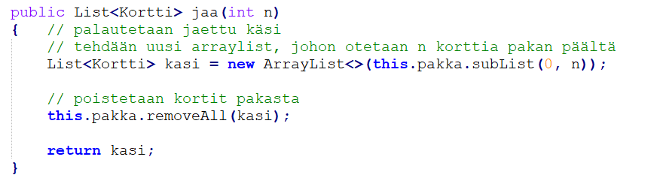
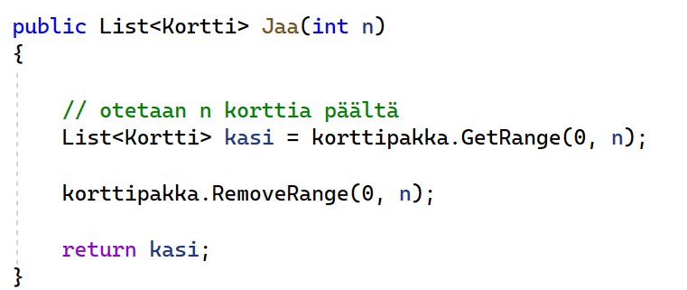
Korttipakan korttien jakaminen - subList
Vertaa Javan ja C#:n toteutuksia
Java
C#

Slide 88
Olioiden järjestäminen kokoelmassa

Slide 89
Olioiden järjestäminen
Perustietotyyppejä sisältävät kokoelmat voidaan järjestää helposti sort-metodilla (Collections.Sort())
Jos kokoelma sisältää olioita (Kortti, Henkilö), täytyy järjestämissääntö kertoa Sort-algoritmille
  Järjestetäänkö kokoelma nimen, syntymäajan vai osoitteen perusteella
  Järjestetäänkö kortit maan vai arvon mukaan tai vaikuttavatko molemmat tekijät järjestämiseen

Slide 90
Olioiden järjestäminen
Voidaan määrittää järjestämissäännöt “oliomaisesti”
  Toteutetaan Comparable -rajapinta
    Voidaan määritellä olioiden oletusjärjestys
  Toteutetaan Comparator -rajapinta
    Voidaan tehdä useita “järjestäjiä” eri parametrien mukaan
  MOOC 2020: Valmis rajapinta Comparable
    https://ohjelmointi-20.mooc.fi/osa-10/2-rajapinta-comparable
. Oliolistan voi järjestää myös streamien ja lambda-lausekkeiden avulla. Tämä on oikeastaan näppärämpi tapa, johon tutustutaan myöhemmin
  MOOC 2020: Kokoelmien käsittely arvojen virtana
    https://ohjelmointi-20.mooc.fi/osa-10/1-kokoelmien-kasittely-virtana

Slide 91
Comparable-rajapinta
Comparable-rajapinta määrittelee metodin compareTo, jota käytetään olioiden vertailuun.
Jos luokka toteuttaa Comparable-rajapinnan, voidaan luokan oliot järjestää Javan valmiita järjestysalgoritmeja käyttäen.
Comparable-rajapinnan compareTo-metodi saa parametrinaan olion, johon "this"-oliota verrataan. Verrataan siis ”tätä” oliota toiseen olioon.
  Jos tämä olio on vertailujärjestyksessä ennen parametrina annettua oliota, tulee metodin palauttaa negatiivinen luku.
  Jos taas tämä olio on järjestyksessä parametrina saatavan olion jälkeen, tulee metodin palauttaa positiivinen luku.
  Muulloin palautetaan luku 0. Tällöin olioiden ajatellaan olevan yhtä suuria.
https://ohjelmointi-20.mooc.fi/osa-10/2-rajapinta-comparable

Slide 92
Comparable-rajapinta
Määritetään luokassa (esim. Henkilö) millä ehdolla tämä (this) henkilö on suurempi kuin joku toinen henkilö
  Esimerkiksi sukunimen ja etunimen mukaan
Ensin kerrotaan Henkilö-luokalle, että se toteuttaa IComparable-rajapinnan
  public class Henkilo implements Comparable<Henkilo>
Jos luokka toteuttaa Comparable-rajapinnan, on siihen tehtävä metodi compareTo (@override)

Slide 93
Comparable-rajapinta
public class Henkilo implements Comparable<Henkilo> {
private String etunimi;
private String sukunimi;
private int syntymavuosi;
public Henkilo(String etunimi, String sukunimi, int syntymavuosi) {
this.etunimi = etunimi;
this.sukunimi = sukunimi;
this.syntymavuosi = syntymavuosi;
}
@Override
public int compareTo(Henkilo otherHenkilo) {
if (this.sukunimi.compareTo(otherHenkilo.sukunimi) > 0)
return 1;
else if (this.sukunimi.compareTo(otherHenkilo.sukunimi) < 0)
return -1;
else
return 0;
// return this.sukunimi.compareTo(otherHenkilo.sukunimi);
}
@Override
public String toString() {
return "Henkilo [etunimi=" + etunimi + ", sukunimi=" +
sukunimi + ", syntymavuosi=" + syntymavuosi + "]";
}
}
Luokka Henkilö toteuttaa Comparable-rajapinnan
  implements Comparable<Henkilo>
compareTo()-metodi palauttaa positiivisen luvun, negatiivisen luvun tai nollan sen mukaan, mikä on haluttu vertailun tulos

Slide 94
Comparable-rajapinta
// oletusjärjestys syntymävuoden mukaan
@Override
public int compareTo(Henkilo otherHenkilo) {
return this.syntymavuosi - otherHenkilo.syntymavuosi;
}
Esimerkkejä
Huomaa, että oletusjärjestyksiä voi olla vain yksi. (Luokassa ei voi olla useampaa compareTo()-metodia kerrallaan.
Jos tarvitaan useampia järjestämissääntöjä, täytyy käyttää (lisäksi) Comparator-rajapintaa.
// oletusjärjestys sukunimen mukaan
@Override
public int compareTo(Henkilo otherHenkilo) {
return this.sukunimi.compareTo(otherHenkilo.sukunimi);
}
// oletusjärjestys sukunimen ja etunimen mukaan
@Override
public int compareTo(Henkilo otherHenkilo) {
int result = this.sukunimi.compareTo(otherHenkilo.sukunimi);
if (result == 0)
result = this.etunimi.compareTo(otherHenkilo.etunimi);
return result;
}

Slide 95
Comparable-rajapinta
Koska listan alkiot ovat oliotyyppiä täytyy Henkilo-luokassa olla toteutettuna Comparable-rajapinta, että järjestäminen voidaan tehdä.
Kun Comparable on määritelty, Collections.sort(henkilot) toimii kuten alkeistietotyypin listoissa.
import java.util.ArrayList;
import java.util.Collections;
public class HenkiloLista {
public static void main(String[] args) {
Henkilo hannu = new Henkilo("Hannu", "Hanhi", 1925);
Henkilo aku = new Henkilo("Aku", "Ankka", 1922);
Henkilo mikki = new Henkilo("Mikki", "Hiiri", 1920);
ArrayList<Henkilo> henkilot = new ArrayList<>();
henkilot.add(hannu);
henkilot.add(aku);
henkilot.add(mikki);
Collections.sort(henkilot);
for (Henkilo henkilo : henkilot) {
System.out.println(henkilo);
}
}
}

Slide 96
Tehtävä
Järjestä Ehdokas-luokan oliot äänimäärän mukaan toteuttamalla Comparable-rajapinta
Järjestä korttipakka
  Hertta (1-13), Ruutu (1-13), Risti (1-13), Pata (1-13)

Slide 97
Comparator-luokka
Usein olioita halutaan järjestää useamman asian perusteella. Esimerkiksi vaalien ehdokkaat voidaan haluta järjestää nimen, puolueen, äänimäärän tai vertailuluvun perusteella.
Oletusjärjestyksiä (Comparable) voi olla vain yksi. Muut järjestämiset voidaan toteuttaa Comparator-luokan avulla.
Perinteinen tapa oli tehdä omat vertailijaluokat Javan nimettöminä sisäluokkina. Tässä tavassa syntyi paljon koodia, eikä sitä kannata enää käyttää. Tässä esimerkki, tosin C#:lla:
  https://learn.microsoft.com/en-US/troubleshoot/developer/visualstudio/csharp/language-compilers/use-icomparable-icomparer
MOOC 2020 -materiaalissa ei ole enää esitetty tätä perinteistä tapaa, vaan järjestämisessä on käytetty lambda-lauseketta ja metodeja comparing ja thenComparing. Näitä tapojakäytetään myös meidän kurssilla.

Slide 98
Comparer, comparing ja thenComparing
Comparator-luokassa on järjestämistä varten mm. metodit: comparing ja thenComparing.
Metodille comparing kerrotaan ensin verrattava arvo, ja metodille thenComparing seuraavaksi verrattava arvo.
Metodia thenComparing voi käyttää metodeja ketjuttaen
Huomaa, että esimerkissä tehdään vertailija-metodi, joka annetaan parametriksi Collections.sort:lle. Tämä on siis lyhyempi tapa samaan asiaan kuin vanha perinteinen tapa.
Henkilo hannu = new Henkilo("Hannu",
"Hanhi", 1925);
Henkilo aku = new Henkilo("Aku",
"Ankka", 1922);
Henkilo mikki = new Henkilo("Mikki",
"Hiiri", 1920);
ArrayList<Henkilo> henkilot = new ArrayList<>();
henkilot.add(hannu);
henkilot.add(aku);
henkilot.add(mikki);
// järjestetään syntymävuoden ja sukunimen mukaan
Comparator<Henkilo> vertailija = Comparator
.comparing(Henkilo::getSyntymavuosi)
.thenComparing(Henkilo::getSukunimi);
Collections.sort(henkilot, vertailija);
for (Henkilo henkilo : henkilot) {
System.out.println(henkilo);
}

Slide 99
Järjestäminen lambda-lausekkeella
Lista voidaan järjestää myös ilman Comparable-rajapinnan toteuttamista.
Collections.sort-metodille (ja virran metodille sorted) voidaan antaa parametrina lambda-lauseke, joka määrittelee järjestämissäännön.
Sort-metodille voidaan antaa Comparator-rajapinnan toteuttama olio, joka määrittelee halutun järjestyksen. Lambda-lausekkeen avulla luodaan tämä olio.
  Collections.sort(henkilot, (h1, h2) -> h1.getSyntymavuosi() - h2.getSyntymavuosi());
Katsotaan järjestämistä streamien avulla myöhemmin.

Slide 100
Järjestäminen lambda-lausekkeella
Ohessa järjestäminen lambda-lausekkeen avulla
Tässä esimerkissä vertailusääntö luodaan ”lennossa”
Henkilo hannu = new Henkilo("Hannu",
"Hanhi", 1925);
Henkilo aku = new Henkilo("Aku",
"Ankka", 1922);
Henkilo minni = new Henkilo("Minni",
"Hiiri", 1921);
Henkilo mikki = new Henkilo("Mikki",
"Hiiri", 1920);
ArrayList<Henkilo> henkilot = new ArrayList<>();
henkilot.add(hannu);
henkilot.add(aku);
henkilot.add(minni);
henkilot.add(mikki);
Collections.sort(henkilot, (h1, h2) -> {
int result = h1.getSukunimi().compareTo(h2.getSukunimi());
if (result == 0)
result = h1.getEtunimi().compareTo(h2.getEtunimi());
return result;
});
for (Henkilo henkilo : henkilot) {
System.out.println(henkilo);
}

Slide 101
Järjestäminen lambda-lausekkeella
Edellä oleva esimerkki voidaan tehdä myös alla olevalla tavalla
Lambda-lausekkeen käyttö järjestämisessä on ehkä selkeintä.
Kaikki sovelluksessa tarvittavat vertailut voi toteuttaa hyvin alla olevalla tavalla
Comparator<Henkilo> vertailija = (h1, h2) -> {
int result = h1.getSukunimi().compareTo(h2.getSukunimi());
if (result == 0)
result = h1.getEtunimi().compareTo(h2.getEtunimi());
return result;
};
Collections.sort(henkilot, vertailija);

Slide 102
Miten olioita sisältävä lista kannattaa järjestää?
Oliolista kannattaa järjestää mieluummin lambda-lauseketta käyttäen kuin toteuttamalla Comparable-rajapinta luokkaan
Tiedostossa LueEhdokkaat2.java on esimerkkejä vertailijoista

Slide 103
Harjoitus
Järjestä ehdokkaat
  Sukunimen ja etunimen mukaan
  Puolueen, sukunimen ja etunimen mukaan
  Äänimäärän mukaan
  Puolueen ja äänimäärän mukaan
  Vertailuluvun mukaan
Järjestä kortit
  Maan mukaan
  Arvon mukaan
  Maan ja arvon mukaan

Slide 104
Harjoitus
Tee ohjelma, joka lukee tiedoston kunnat.txt
Tee luokka Kunta (koodi, nimi, maakunta, väkiluku, pinta-ala)
Tee olio jokaisesta kunnasta
Lisää olio listaan
Lajittele lista:
  Kunnan koodin mukaan
  Kunnan nimen mukaan
  Maakunnan ja kunnan nimen mukaan
  Väkiluvun mukaan (int)
  Pinta-alan mukaan (double)

Slide 105
HashMap – Hajautustaulu
”Sanakirja”
https://ohjelmointi-20.mooc.fi/osa-8/2-hajautustaulu

Slide 106
HashMap – Hajautustaulu
Hajautustaulu ja lista ovat ohjelmoinnissa yleisimmät tietorakenneluokat (Javassa HashMap ja ArrayList).
Hajautustaulua käytetään kun tietoa käsitellään avain-arvo –pareina.
Avaimen perusteella voidaan lisätä, hakea ja poistaa arvoja.
Alla olevassa esimerkissä postinumero on avain ja kunnan nimi on arvo.
Jos haettava avain löytyy, palautetaan arvo. Jos avainta ei löydy, palautetaan null.
HashMap<String, String> postinumerot = new HashMap<>();
postinumerot.put("00710", "Helsinki");
postinumerot.put("90014", "Oulu");
postinumerot.put("33720", "Tampere");
postinumerot.put("33014", "Tampere");
System.out.println(postinumerot.get("00710"));

Slide 107
HashMap – Hajautustaulu
Hajautustaulun esittelyssä annetaan kaksi tyyppiparametria: avaimen tyyppi ja arvon tyyppi.
Avain on usein String tai Integer. Arvo voi olla mitä tahansa tyyppiä, myös olio.
// väkiluku kunnittain
HashMap<String, Integer> kunnat = new HashMap<>();
kunnat.put("Seinäjoki", 66000);
kunnat.put("Ilmajoki", 12000);
// puolueet tunnuksittain
HashMap<String, Puolue> puolueet = new HashMap<>();
puolueet.put("KESK", new Puolue("KESK", "Keskusta"));
puolueet.put("VIHR", new Puolue("VIHR", "Vihreät"));
// listat kunnista maakunnittain
HashMap<String, ArrayList<Kunta>> maakunnat = new ArrayList<>();
maakunnat.put("Satakunta", new ArrayList<>());

Slide 108
Hajautustaulun avainten läpikäynti
Hajautustaulun avaimet voidaan käydä läpi for-each -rakenteen avulla.
Metodi keySet() palauttaa listan avaimista
HashMap<String, String> postinumerot = new HashMap<>();
postinumerot.put("00710", "Helsinki");
postinumerot.put("90014", "Oulu");
postinumerot.put("33720", "Tampere");
postinumerot.put("33014", "Tampere");
for(String postinumero : postinumerot.keySet()) {
System.out.println(postinumero);
}

Slide 109
Hajautustaulun arvojen läpikäynti
Hajautustaulu arvojoukon saa metodilla values().
Arvojoukon voi käydä läpi for-each -lauseella.
HashMap<String, String> postinumerot = new HashMap<>();
postinumerot.put("00710", "Helsinki");
postinumerot.put("90014", "Oulu");
postinumerot.put("33720", "Tampere");
postinumerot.put("33014", "Tampere");
for (String kunta : postinumerot.values()) {
System.out.println(kunta);
}

Slide 110
Hajautustaulun arvojen läpikäynti
Arvoja ei kannata käydä läpi avainjoukon kautta. Silloin menetetään hajautustaulun tehokkuus, koska get-metodi tekee haun joka kierroksella
Oikea tapa on siis edellisellä sivulla
HashMap<String, String> postinumerot = new HashMap<>();
postinumerot.put("00710", "Helsinki");
postinumerot.put("90014", "Oulu");
postinumerot.put("33720", "Tampere");
postinumerot.put("33014", "Tampere");
// väärin
for(String postinumero : postinumerot.keySet()) {
System.out.println(postinumerot.get(postinumero));
}

Slide 111
Hajautustaulu – avainten ja arvojen läpikäynti
// tulostetaan kunkin maakunnan kuntamäärä
for (HashMap.Entry<String, Integer> mk : kunnatMaakunnissa.entrySet()) {
String maakunta = mk.getKey();
int lkm = mk.getValue();
System.out.println(maakunta + " " + lkm);
}

Slide 112
Hajautustaulu – containsKey
Metodilla containsKey voi tarkistaa, löytyykö hajautustaulusta tiettyä avainta. Metodi palauttaa arvon true tai false sen mukaan, löytyykö avainta.
Huomaa, että get-metodi palauttaa arvon null, jos avainta ei löydy

Slide 113
Harjoitus
Jatka kunta-tehtävää. Ohjelma laskee kuntien lukumäärän kussakin maakunnassa
Ohjelma tekee HashMapin maakunnista
  Avain: maakunta
  Arvo: kuntien lukumäärä maakunnassa
HashMap<String, Integer> maakunnat
Lue tiedostoa rivi eli kunta kerrallaan
Etsi maakunnat-hajautustaulusta löytyykö sieltä kuntaa vastaavaa maakuntaa
  Jos maakuntaa ei löydy, lisää se hajautustauluun
Kasvata laskuria kuntaa vastaavan maakunnan kohdalta hajautustaulussa

Slide 114
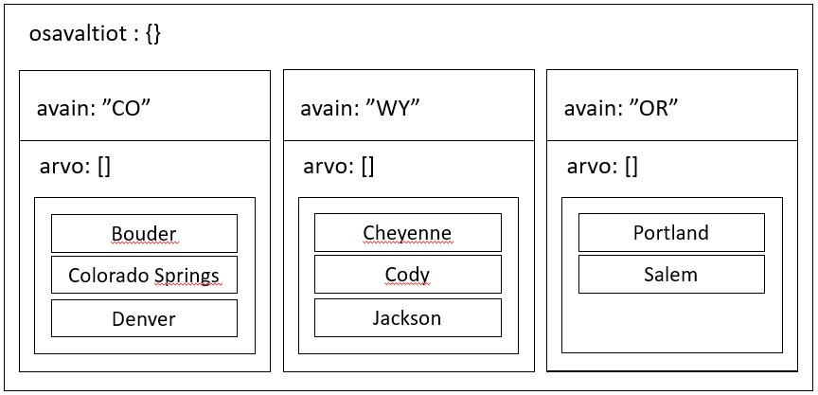
Harjoitus
Tee ohjelma, joka lajittelee kaupungit osavaltioittain listoihin. Ohjelmassa luodaan hajautustaulu osavaltioista, jonka avaimina on osavaltioiden tunnukset. Avainta vastaavina arvoina on listat, jotka sisältävät tähän osavaltioon kuuluvat kaupungit
cities.txt
Denver;CO
Salem;OR
Boulder;CO
Jackson;WY
Portland;OR
Colorado Springs;CO
Cheyenne;WY
Gold Hill;CO
Cody;WY

Slide 115
Harjoitus
Tee ohjelma, joka lukee tiedoston kunnat.txt
Ohjelma laskee kunkin maakunnan pinta-alan (summa maakunnan kuntien pinta-alasta)
Ota pohjaksi KuntienLkm.java
HashMap<String, Double> maakuntienPA

Slide 116
Harjoitus
Jatka kunta-tehtävää
Ota pohjaksi KuntienLkm (ja Kunnat.java)
Tee luokka Maakunta, joka sisältää listan sen kunnista
Tee hajautustaulu
  HashMap<String, Maakunta> maakunnat
Lue tiedostoa riveittäin (kunnittain).
  Tee kuntaluokan olio
  Etsi maakunnat-hajautustaulusta löytyykö sieltä kuntaa vastaavaa maakuntaa
    Jos maakuntaa ei löydy, lisää se hajautustauluun
  Lisää kunta maakunta-oliossa olevaan listaan (oikean maakunnan alle)
Järjestä kunnat kussakin maakunnassa väkiluvun mukaiseen järjestykseen
Lisätehtävä: järjestä maakunnat väkiluvun mukaan (huomaa, että hajautustaulua ei voi järjestää)

Slide 117
CSV-tiedostojen lukemisesta
Tiedostojen lukemisessa kannattaa varautua kaikenlaisiin ongelmiin, oli kyse sitten CSV-tai JSON-muotoisista tiedostoista.
Esimerkissämme ongelmia aiheuttivat mm.
  Numeroissa käytettiin tuhat-erotinta, eikä tämä erotin ollut edes välilyönti
  Desimaalipisteen sijasta käytettiin pilkkua
  Kuntien nimissä saattoi olla välilyönti
  Jne
Suunniteltavan ohjelman on osattava varautua virheellisiin syötteisiin. Tämä hoidetaan yleensä poikkeusten käsittelyllä.
Kannattaa edetä pienin askelin. Aluksi kannattaa vain lukea tiedosto ja katsoa onnistuuko se. Tämän jälkeen on hyvä tarkistaa, meneekö rivien jäsentäminen oikein (split).
Ohjelmisto pitää tietenkin testata hyvin
Tässä esimerkissä syötetiedostoa korjattiin, mikä ei tietenkään ratkaise varsinaista ongelmaa

Slide 118
Poikkeusten käsittely CSV-tiedoston lukemisessa
Tässä esimerkissä virheellinen rivi ohitetaan
Tiedostoon kunnat.txt on jätetty loppuun kolme virheellistä riviä
while (tiedosto.hasNextLine()) {
String rivi = tiedosto.nextLine();
String[] palaset = rivi.split("\t");
try {
if (palaset.length != 5)
throw new Exception();
int koodi = Integer.parseInt(palaset[0]);
String nimi = palaset[1];
String maakunta = palaset[2];
int vakiluku = (int)Double.parseDouble(palaset[3]);
double pintaAla = Double.parseDouble(palaset[4]);
// tee Kunta-olio
Kunta k = new Kunta(koodi, nimi, maakunta, vakiluku, pintaAla);
// lisää olio listaan
kunnat.add(k);
}
catch (Exception e)
{
System.out.println("virhe rivillä " + rivi);
}
}

Slide 119
Hajautuksen teoreettinen tausta
https://www.cs.helsinki.fi/u/ahslaaks/tirakirja/

Slide 120
Hajautus
HashMap käyttää hajautusperiaatetta. Hajautus (hashing) mahdollistaa erittäin nopean haun
https://www.cs.helsinki.fi/u/ahslaaks/tirakirja/
Hajautustaulu (hash table) on tietorakenne, joka tarjoaa tehokkaat operaatiot alkion lisäämiseen, hakemiseen ja poistamiseen.
Hajautustaulun avulla voi toteuttaa joukon (Javassa HashSet), jossa on kokoelma alkioita, sekä hakemiston (sanakirjan, Javassa HashMap), joka sisältää avain-arvo -pareja.
Ainakin Pythonissa voi ajatella hajautusta siten, että yleistetään taulukon ideaa: taulukossa indeksit ovat aina kokonaislukuja, mutta hajautustaulussa voidaan käyttää indeksien sijaan vaikka merkkijonoja.

Slide 121
Hajautus
Jos avaimet ovat kokonaislukuja välillä 1-N, voidaan niitä käyttää suoraan hakutaulukon (koko N) indeksointiin. Hakuaika on tällöin O(1).
Useimmiten avainavaruus on kuitenkin liian laaja (esimerkiksi merkkijonot)
Hajautus muuntaa pitkät avaimet kokonaisluvuksi välille 1-N, jolloin tieto voidaan tallentaa listaan ja hakea sieltä ajassa O(1).
https://www.cs.hut.fi/u/archie/T-106.253/s2002/PRUJU.pdf

Slide 122
Hajautus
Hajautus on kompromissi aika-tilavaatimusten suhteen:
  rajaton tila:
    avain indeksinä
    nopea haku, huono pakkaustiheys
  rajaton aika:
    tietueet peräkkäin, ei tietorakennetta (tai lista)
    hidas haku, hyvä pakkaustiheys
https://www.cs.hut.fi/u/archie/T-106.253/s2002/PRUJU.pdf

Slide 123
Hajautusfunktio ja yhteentörmäysten käsittely
Hajautuksen toteuttamiseen tarvitaan:
  Hajautusmekanismi (hajautusfunktio) ja
  Yhteentörmäysten käsittelymekanismi
Hajautusfunktio (hash function) muuntaa avainavaruuden arvot hajautustaulun osoiteavaruuteen 1 .. N.
Ideaalinen hajautusfunktio eri osoitearvon kullekin avainarvolle. Käytännössä näin ei ole. Hajautusfunktio voi tuottaa saman hajautusarvon eri alkioille. Tällöin tarvitaan yhteentörmäysten käsittelymekanismi.
Yhteentörmäysten käsittelyyn on useita eri menetelmiä, joista yksi esimerkki on erillinen ketjutus (separate chaining).

Slide 124
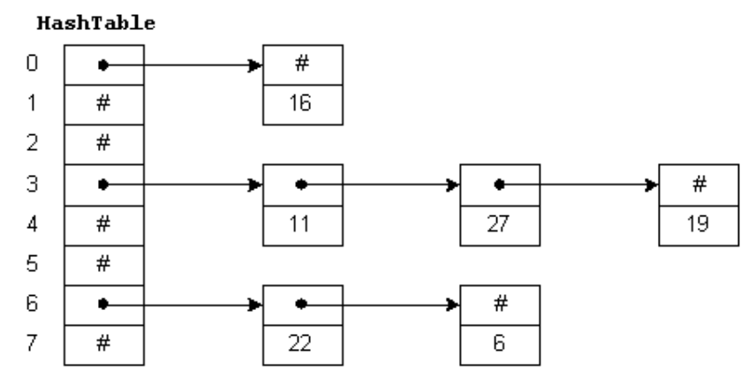
Hajautusfunktio ja yhteentörmäysten käsittely
Erillisen ketjutuksen tapauksessa voidaan ajatella, että hajautusfunktio palauttaa taulukon indeksin, johon alkio talletetaan.
Kun useampi alkio saa saman hajautusarvon, nämä alkiot ketjutetaan linkitettyyn listaan taulukon indeksin kohdalle.

Slide 125
Hajautusfunktio
Hyvä hajautusfunktio hajauttaa kaikki avainarvot tasaisesti osoiteavaruuteen
On tärkeää, että kaikkien avaimeen kuuluvien numeroiden tai merkkien tulisi vaikuttaa hajautusarvoon
Jos avain on kokonaisluku (k >> N), varsin hyvä funktio on
  h(k) = k % N
  jossa N on alkuluku.
  Kokonaisluvuille voidaan muodostaa parempiakin hajautusfunktioita.
Merkkijono voidaan tulkitaan suurena kokonaislukuna ja käsitellä sopivina osina, esimerkiksi merkki kerrallaan. Yksinkertaisin ratkaisu ei ole kuitenkaan riittävä, sillä merkit eivät ole tasaisesti jakautuneita.
Käytännössä kokonaislukujen tai merkkijonojen hajautusarvoja ei tarvitse laskea itse, vaan Javassa on hyvä hajautusfunktio,
https://www.cs.hut.fi/u/archie/T-106.253/s2002/PRUJU.pdf

Slide 126
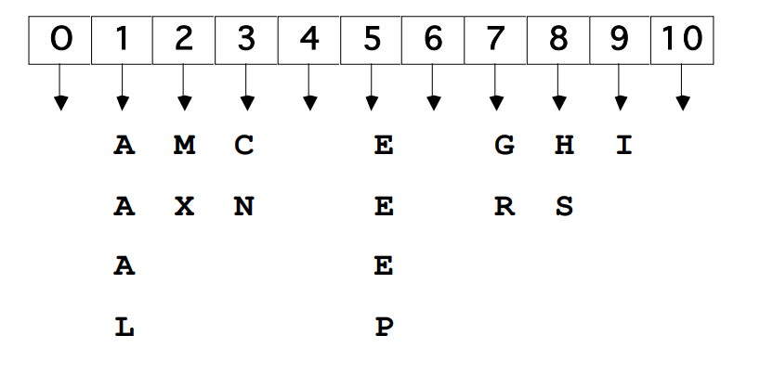
Erillinen ketjutus
Esimerkki
  Alkiot k: A S E A R C H I N G E X A M P L E
  Hajautetaan merkit 11 alkiota sisältävään taulukkoon käyttäen hajautusfunktiota k%11
  A=1, B=2, jne…
Listat kannattaa pitää järjestyksessä. Voi olla myös binäärinen hakupuu
Huomaa, että alkiot eivät tulostu (aakkos)järjestyksessä, kun hajautustaulu käydään läpi
  A A A L M X C N E E E P G R H S I

Slide 127
Muut yhteentörmäysten käsittelymenetelmät
On olemassa muita mekanismeja yhteentörmäysten käsittelyyn kuin erillinen ketjutus, mm.:
  lineaarinen kokeilu (linear probing)
  neliöllinen kokeilu (quadratic probing)
  kaksoishajautus (double hashing)
Käytännössä hajautustaulua ei tarvitse toteuttaa itse. Hajautustaulun toimintaperiaate täytyy kuitenkin ymmärtää
Jos Javan HashSet-rakenteeseen tallentaa olioita, täytyy hajautusfunktio määritellä itse ylikuormittamalla (override). Samalla täytyy ylikuormittaa myös equals-metodi. Tämä täytyy tehdä myös, jos käyttää oliota avaimena HashMap-rakenteessa.
  Miten usein tarvetta käyttää HashSet-rakennetta tai olioavainta HashMap:issä? Ainakaan tietokantapohjaisissa järjestelmissä tämä ei tule vastaan, eikä ehkä muulloinkaan kovin usein.
IDE:t auttavat equals()- and hashCode()-metodien toteuttamisessa
Lisätietoa:
  https://www.digitalocean.com/community/tutorials/java-equals-hashcode

Slide 128
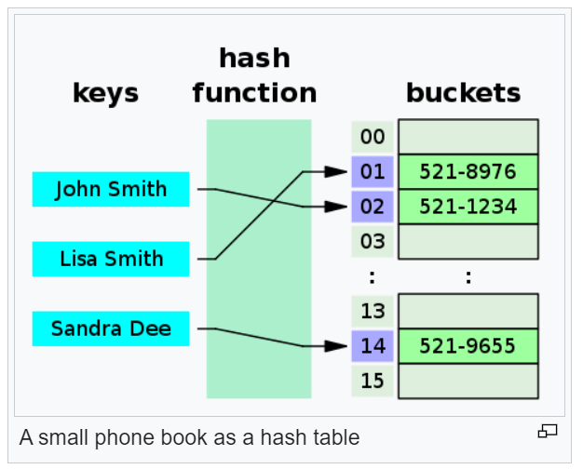
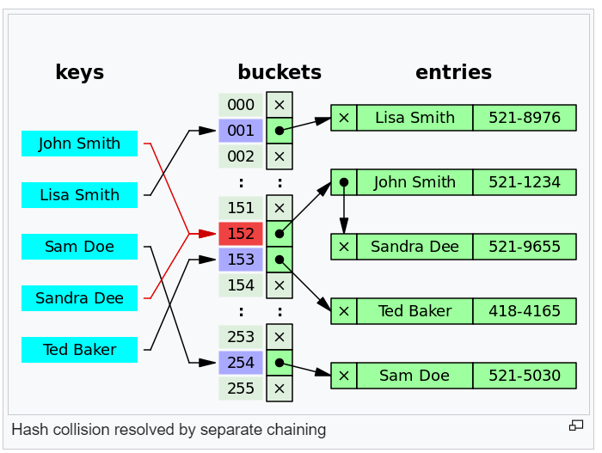

Slide 129
Kokoelmien käsittely arvojen virtana - streamit
https://ohjelmointi-20.mooc.fi/osa-10/1-kokoelmien-kasittely-virtana

Slide 130
Stream
Streamin avulla voidaan käydä kokoelma läpi siten, että määritellään kullekin arvolle suoritettava toiminnallisuus.
Indeksistä tai kullakin hetkellä käsiteltävästä muuttujasta ei pidetä kirjaa.
Virran avulla määritellään tapahtumaketju, joka suoritetaan jokaiselle kokoelman arvolle.
Tapahtumaketju voi sisältää joidenkin arvojen pois pudottamisen, arvojen muuntamisen muodosta toiseen tai esimerkiksi arvojen laskemisen.
Virta ei muuta alkuperäisen kokoelman arvoja, vaan se vain käsittelee niitä. Jos muutokset halutaan talteen, tulee ne viedä toiseen kokoelmaan.
Opiskellaan virrat suoraan materiaalin https://ohjelmointi-20.mooc.fi/osa-10/1-kokoelmien-kasittely-virtana avulla.

Slide 131
Esimerkki streamien käytöstä
Luetaan aluksi käyttäjän syötteitä String-tyyppiseen listaan
  (oikeasti String-lista on hölmö, sillä syötteiden oletetaan olevan lukuja.)
Käydään lista streamina läpi
  syotteet.stream()
  mapToInt() muuntaa luvuksi
  average() laskee keskiarvon
  getAsDouble() palauttaa luvun
Scanner lukija = new Scanner(System.in);
// meillä on jastakin syystä String-lista
// (kannattaisi olla oikeasti Integer)
ArrayList<String> syotteet = new ArrayList<>();
// pyydetään käyttäjältä syötteitä
while (true) {
String rivi = lukija.nextLine();
if (rivi.length() < 1) {
break;
}
syotteet.add(rivi);
}
// muunnetaan numeroiksi ja lasketaan keskiarvo
double keskiarvo = syotteet.stream()
.mapToInt(s -> Integer.valueOf(s)) // muunnetaan kokonaisluvuksi
.average() // lasketaan keskiarvo
.getAsDouble(); // tämä tarvitaan, että saadaan luku
System.out.println("Keskiarvo on " + keskiarvo);

Slide 132
Streameja
Virran luominen: stream()
  Metodia kutsutaan Collection-rajapinnan toteuttavalle kokoelmalle kuten ArrayListille. Luotavalle virralle tehdään jotain.
Virran muuntaminen kokonaislukuvirraksi: mapToInt(arvo -> toinen)
  Virta muuntuu kokonaislukuja sisältäväksi virraksi. Merkkijonoja sisältävä muunnos voidaan tehdä esimerkiksi Integer-luokan valueOf-metodin avulla. Kokonaislukuja sisältävälle virralle tehdään jotain.
Arvojen rajaaminen: filter(arvo -> hyvaksymisehto)
  Virrasta rajataan pois ne arvot, jotka eivät täytä hyväksymisehtoa. "Nuolen" oikealla puolella on lauseke, joka kertoo otetaanko arvo virtaan. Suodatetuille arvoille tehdään jotain.
Keskiarvon laskeminen: average()
  Huom: getAsDouble()-metodin kutsu lisäksi
Virrassa olevien alkioiden lukumaara: count()

Slide 133
Lambda-lauseke
Virran arvoja käsitellään virtaan liittyvillä metodeilla. Monet metodit saavat parametrinaan funktion, joka kertoo mitä kullekin arvolle tulee tehdä.
Funktion toiminta riippuu metodista:
  filter-metodille annetaan funktio, joka palauttaa totuusarvoisen muuttujan, joka kertoo, halutaanko arvo säilyttää virrassa
  mapToInt-metodille annetaan funktio, joka muuntaa arvon kokonaisluvuksi
  forEach-metodin tapauksessa funktio kertoo, mitä kullekin listan arvolle tulee tehdä
  map-metodille annetaan funktio, joka muuntaa virrassa olevia arvoja muodosta toiseen

Slide 134
Lambda-lauseke
Ohessa esimerkkejä lambda-lausekkeen käytöstä.
Lambda-lauseketta käsiteltiin olioiden järjestämisen yhteydessä
parametri -> lauseke
i -> System.out.println(i)
ArrayList<Integer> luvut = new ArrayList<>();
for (int i = 0; i < 100; i++) {
luvut.add(i);
}
// tulosta parilliset luvut
luvut.stream()
.filter(i -> i % 2 == 0)
.forEach(i -> System.out.println(i));

Slide 135
Uuden kokoelman luominen - collect
Uusi kokoelma luodaan collect-metodilla ja käyttäen Collectors.toCollection-metodia
Huomaa myös map-metodin käyttö
// tehdään uusi ArrayList parillista luvuista
ArrayList<Integer> parilliset = luvut.stream()
.filter(i -> i % 2 == 0)
.collect(Collectors.toCollection(ArrayList::new));
parilliset.stream().forEach(s -> System.out.println(s));
// Tehdään uusi lista kymmenellä jaollisista luvuista
// niin, että kukin alkio on muotoa "<li>i</li>"
ArrayList<String> listItems = luvut.stream()
.filter(i -> i % 10 == 0)
.map(i -> "<li>" + i + "</li>")
.collect(Collectors.toCollection(ArrayList::new));
// tulostetaan
listItems.stream().forEach(s -> System.out.println(s));

Slide 136
Välioperaatiot ja pääteoperaatiot
Välioperaatiot käsittelevät virran arvoja
  Välioperaatiot palauttavat arvonaan virran, jonka käsittelyä voi jatkaa.
  Välioperaatioita voi olla useita ketjutettuna peräkkäin
  Esimerkkejä
    filter, map, mapToInt
Pääteoperaatiot lopettavat käsittelyn
  Esimerkkejä
    forEach, average, count, collect, reduce

Slide 137
Oliot ja virta
// järjestetään kunkin maakunnan kunnat väkiluvun mukaan
System.out.println();
maakuntalista.stream()
.forEach(m -> m.jarjestaVakiluvunMukaan());
// tulostetaan suuret maakunnat
System.out.println();
System.out.println("maakunnat joissa on yli 300 000 asukasta:");
maakuntalista.stream()
.filter(m -> m.getVakiluku() > 300000)
.forEach(s -> System.out.println(s.getNimi()));
Olioiden kokoelmia käsitellään usein virtojen avulla.
Kukin virran metodi, missä käsitellään virran arvoja, mahdollistaa myös arvoihin liittyvän metodin kutsumisen.
HUOM: Streamien avulla voi myös järjestää
// järjestä
Collections.sort(kunnat, vakiluvunMukaan);
// järjestä streamien avulla
kunnat.stream().sorted(vakiluvunMukaan);

Slide 138
Tiedostot ja virta
Katsotaan ensin tiedostojen lukemista virtana.
Alla olevalla ohjelmakoodilla voidaan lukea tiedoston rivit ArrayList<String> -listaan. Tiedoston sisältöä voi tarkastella nyt listana merkkijonoja. Yksi rivi on siis listan alkio.
(Tiedostot luetaan Pythonissa tällä tavoin suoraan listaan)
List<String> rivit = new ArrayList<>();
try {
Files.lines(Paths.get("names.txt")).forEach(rivi -> rivit.add(rivi));
} catch (Exception e) {
System.out.println("Virhe: " + e.getMessage());
}

Slide 139
Tiedostot ja virta
Tiedoston sisältö voidaan tulostaa nyt näin:
List<String> rivit = new ArrayList<>();
try {
Files.lines(Paths.get("names.txt")).forEach(rivi -> rivit.add(rivi));
} catch (Exception e) {
System.out.println("Virhe: " + e.getMessage());
}
rivit.stream()
.forEach(luku -> System.out.println(luku));

Slide 140
Virta
Streamien avulla operaatioita on helppo ketjuttaa
rivit.stream()
.filter(nimi -> nimi.length() <= 5) // otetaan vain lyhyet nimet
.sorted() // järjestetään
.distinct() // otetaan erilliset nimet
.forEach(luku -> System.out.println(luku));

Slide 141
CSV-tiedon lukeminen streamien avulla
Streamit tekevät määritellyn muotoisten tiedostojen lukemisesta suoraviivaista.
Vieressä on esimerkki, miten tiedoston rivit on muunnettu Kunta-olioksi ja kunnat lisätty sitten listaan.
Tapahtuu siis muunnos:
ArrayList<String> => ArrayList<Kunta>
ArrayList<Kunta> kunnat = new ArrayList<>();
try {
// luetaan tiedosto listaan
Files.lines(Paths.get("kunnat.txt"))
// pilkotaan rivi osiin ";"-merkin kohdalta
.map(rivi -> rivi.split("\t"))
// poistetaan väärät rivit
.filter(palaset -> palaset.length == 5)
// tehdään palaset-taulukosta kuntia
.map(palaset -> new Kunta(Integer.parseInt(palaset[0]),
palaset[1], palaset[2], Integer.parseInt(palaset[3]),
Double.parseDouble(palaset[4])))
// käydään kunnat läpi
.forEach(kunta -> kunnat.add(kunta));
} catch (Exception e) {
System.out.println("virhe " + e.getMessage());
}
kunnat.stream()
.sorted((k1, k2) -> k1.getNimi().compareTo(k2.getNimi()))
.forEach(k -> System.out.println(k));

Slide 142
Copilot tai ChatGPT
www.bing.com
Copilot
Kysymys 1:
  A text file contains rows. Each row has the following information: first name, lastname and birthyear. Make me a Java program, which reads the file, splits the row, creates objects of Person class and adds the Person objects to ArrayList
Kysymys 2:
  Modify the previous program so that it uses streams
Kysymys 3:
  How to add the copilot to Visual Studio Code

Slide 143
Tehtävä
Lue tiedosto names.txt. Poimi tiedostosta pitkä nimet (yli 10 merkkiä). Järjestä nimet aakkosjärjestykseen.
Laske nimien pituuksien keskiarvo

Slide 144
Tehtävä
Lue tiedosto kunnat.txt
  Tee ArrayList<Kunta> kunnat
  Tee HashMap<String, Maakunta> maakunnat
    Maakunnan sisällä on sen kunnat
    HashMap<String, ArrayList<Kunta>> maakunnat

Slide 145
Harjoitus
ReadCities.java
cities.txt
Tee ohjelma, joka lajittelee kaupungit osavaltioittain listoihin. Ohjelmassa luodaan hajautustaulu osavaltioista, jonka avaimina on osavaltioiden tunnukset. Avainta vastaavina arvoina on listat, jotka sisältävät tähän osavaltioon kuuluvat kaupungit
Käytä streameja
Denver;CO
Salem;OR
Boulder;CO
Jackson;WY
Portland;OR
Colorado Springs;CO
Cheyenne;WY
Gold Hill;CO
Cody;WY

Slide 146
Jono ja Pino

Slide 147
Jono ja Pino
Jono: First in First out (FIFO)
  Queue
  Esimerkki: ohjelma, joka suodattaa kohinan (mittausvirheet) datasta käyttäen liukuvaa keskiarvoa
Pino: Last in First Out (LIFO)

Slide 148
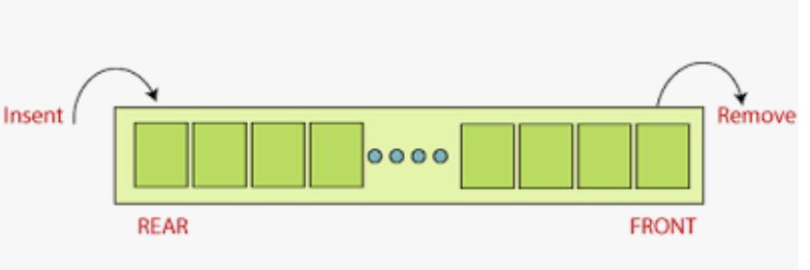
Jono
Jono (engl. queue) on abstrakti tietotyyppi, jonka lisäys- ja poisto-operaatiot toimivat niin sanotulla FIFO-periaatteella (First In First Out).
Jonolla on kaksi päätä, ja alkio pääsee pois aina toisesta päästä kuin mistä se on lisätty. Näin alkiot käsitellään vuorotellen siten, että kauimmin jonossa ollut alkio käsitellään ensimmäisenä. Jonoa voi verrata esimerkiksi kaupan kassajonoon. Yleensä jonoa käytetäänkin varastoimaan käsittelyä odottavia alkioita.
Käyttökohteita
  Puskurimuisti toteutetaan usein jonona. Puskureita käytetään yleensä sisään tulevan (tai ulos menevän) viestiliikenteen väliaikaiseen tallentamiseen.
  Liukuvan keskiarvon laskenta (tai muu suodatus liukuvan puskurin avulla)

Slide 149
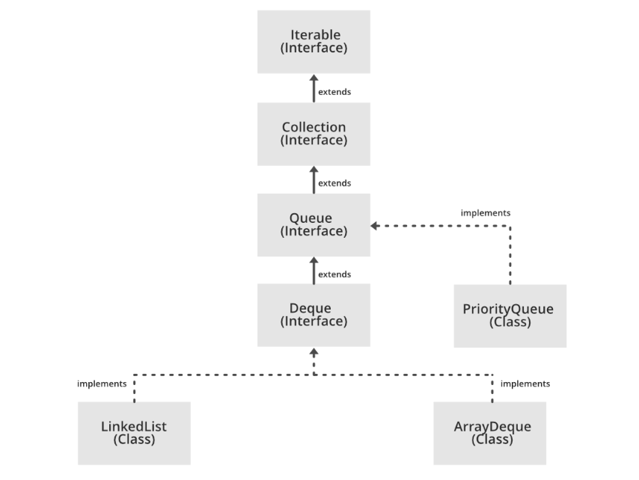
Jono Javassa
Jonon luominen
  Queue<String> queue = new LinkedList<>();
Alkion lisääminen
  queue.add("banana");
Alkion poistaminen
  String front = queue.remove();
Queue<String> queue = new LinkedList<>();
// add elements to the queue
queue.add("apple");
queue.add("banana");
queue.add("cherry");
// print the queue
System.out.println("Queue: " + queue);
// remove the element at the front of the queue
String front = queue.remove();
System.out.println("Removed element: " + front);
https://www.geeksforgeeks.org/queue-interface-java/

Slide 150
Jono Javassa - esimerkki
// tehdään jono
Queue<Double> jono = new LinkedList<>();
try {
Scanner tiedosto = new Scanner(Paths.get("numbers.txt"));
while (tiedosto.hasNextLine()) {
String rivi = tiedosto.nextLine();
double x = Double.parseDouble(rivi);
//System.out.println(x);
jono.add(x);
if (jono.size() > 10)
jono.remove();
double keskiarvo = 0;
for (Double double1 : jono) {
keskiarvo += double1;
}
keskiarvo /= jono.size();
System.out.println(x + " " + keskiarvo);
}
}
catch (Exception e) {
System.out.println("virhe");
}
Ohessa liukuvan keskiarvon laskenta
Jonoon lisätään yksi uusi mittaus kerrallaan
Kun jonossa on vaikka 10 mittausta, poistetaan vanhin alkio (jonon maksimipituus on 10)
Aina kun uusi mittaus on lisätty, lasketaan keskiarvo
Kun aikasarjadata käydään läpi tällä tavoin, saadaan suodatettua kohinaa mittauksista pois.
Keskiarvon laskemisen sijaan voidaan tehdä suoran sovitusta tai toteuttaa alipäästösuodin (esim. FIR).

Slide 151
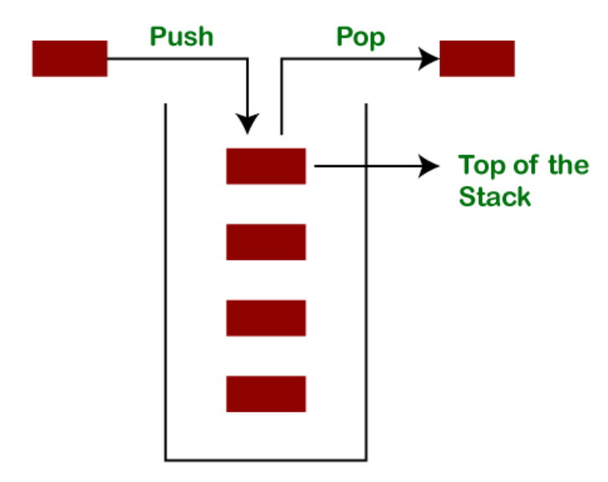
Pino
Pino (engl. stack) on abstrakti tietotyyppi.
Pinon toimintaperiaate on viimeksi sisään, ensimmäiseksi ulos (LIFO-periaate, Last In First Out; vrt. jono).
Pinoa voidaan verrata pöydällä olevaan lautaspinoon, koska sen alta tai keskivälistä ei voi poimia alkioita.
Pinolle on määritelty seuraavat operaatiot:
  push: lisää alkion pinon päällimmäiseksi
  pop: poimii pinon päällimmäisen alkion (eli samanaikaisesti palauttaa ja poistaa sen)
  empty: tarkistaa, onko pino tyhjä
https://www.geeksforgeeks.org/stack-data-structure/

Slide 152
Pinon käyttökohteet
Suorittimen käskykantaan on usein sisäänrakennettu ajonaikainen pino, joka hallitsee aliohjelmien kutsu- ja paluuosoitteita, kutsuparametreja ja paikallisia muuttujia.
Pinoa tarvitaan myös rekursiivisissa aliohjelmissa.
Puun läpikäynti voidaan toteuttaa rekursion avulla. Rekursio voidaan purkaa käyttäen pino-tietorakennetta.
Pinoa voidaan käyttää apuna myös aritmeettisten lausekkeiden jäsentämisessä

Slide 153
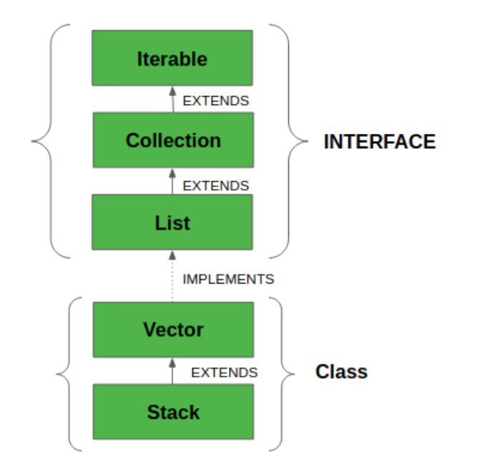
Pino Javassa
Pinon luominen
  Stack<Integer> intStack = new Stack<>();
Alkion lisääminen pinon päälle
  intStack.push(5);
Alkion poistaminen pinon päältä
  Integer element = intStack.pop();
Stack<Integer> intStack = new Stack<>(); intStack.push(5);
Integer element = intStack.pop();
https://www.geeksforgeeks.org/stack-data-structure/

Slide 154
Puurakenteet

Slide 155
Puurakenteet
Opiskellaan puurakenteet vanhasta materiaalista
  http://cs.hut.fi/u/archie/T-106.253/s2003/Pruju1.pdf
  http://cs.hut.fi/u/archie/T-106.253/s2003/Pruju2.pdf
  http://www.cs.hut.fi/Opinnot/T-106.250/materiaali/book/Kasitteita_ominaisuuksia.html
Opiskellaan seuraavat sivut:
  Pruju1.pdf
    101-115
    119-127
    136
  Pruju 2:
    91-101

Slide 156
Opettele puista
Puiden peruskäsitteet
Miten rakennat järjestetyn binääripuun (millainen binääripuu muodostuisi merkeistä: J A V A O H J E L M O I N T I)
Miten toimii esijärjestys ja sisäjärjestys (saat valmiin puun ja sinun tulee kertoa alkioiden sisäjärjestys tai esijärjestys)

Slide 157
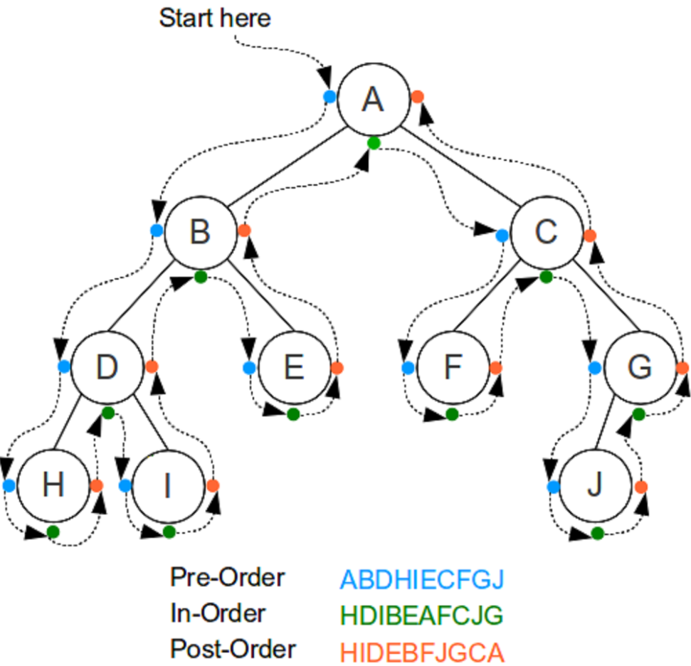
Puun läpikäynti (tree traversal)
Piirretään viiva juuren päältä lähtien vastapäivään puun ympäri läheltä liipaten, tulostetaan solmu kun se
  Ohitetaan vasemmalta: Esijärjestys (preorder)
  Ohitetaan alta: sisäjärjestys (inorder)
  Ohitetaan oikealta: jälkijärjestys (postorder)
http://cs.hut.fi/u/archie/T-106.253/s2003/Pruju1.pdf

Slide 158
Harjoituksia
A
B
C
Tee ohjelma, joka sijoittaa alkiot puurakenteeseen
Tee ohjelma, joka rakentaa binäärisen hakupuun
  A S A M P L E T R E E
Tee metodi, joka hakee alkion puusta
Tee ohjelma, joka käy puurakenteen läpi
  Esijärjestyksessä
  Sisäjärjestyksessä
  Jälkijärjestyksessä
Pura rekursio pinon avulla
D
E
F
G

Slide 159
Huffman-koodaus
Suomeksi
  https://fi.wikipedia.org/wiki/Huffmanin_koodaus
Lyhyt esimerkki
  https://www.siggraph.org/education/materials/HyperGraph/video/mpeg/mpegfaq/huffman_tutorial.html
Animaatio
  https://people.ok.ubc.ca/ylucet/DS/Huffman.html

